Slide 1
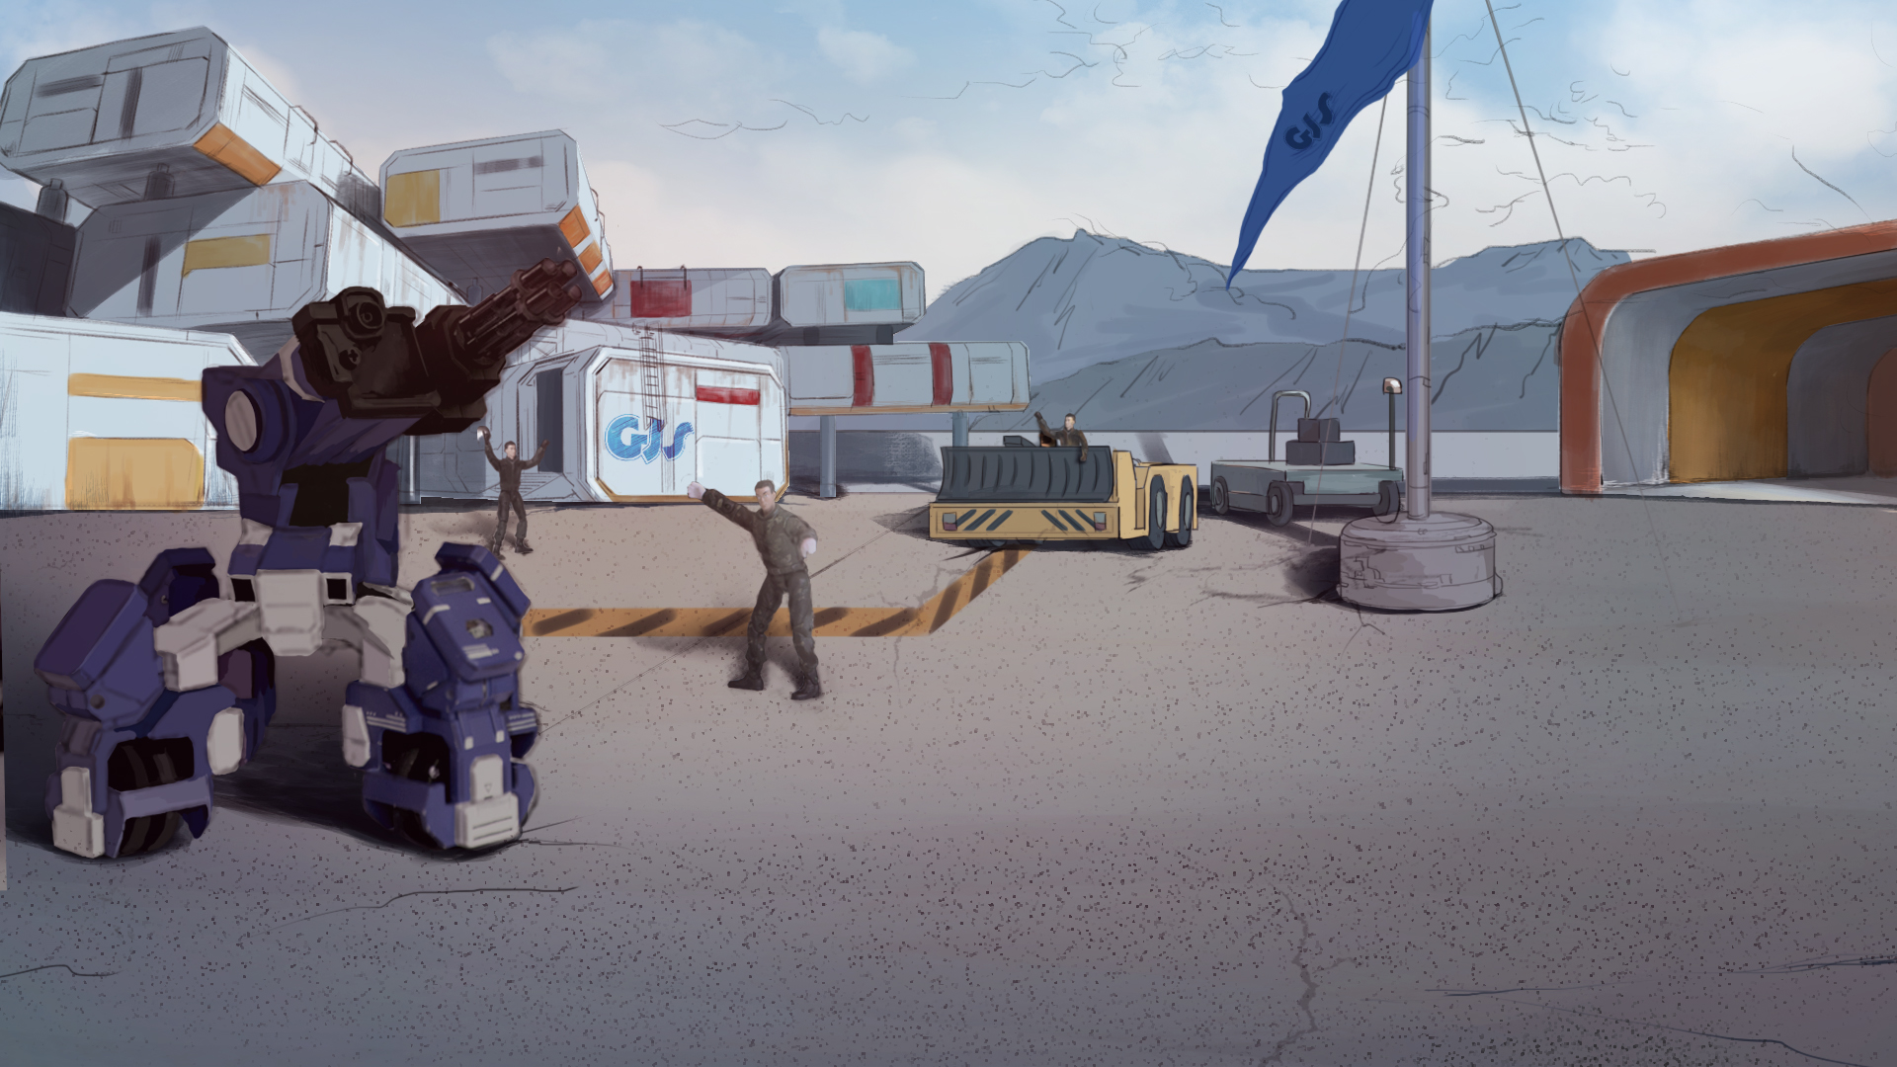

GEIO 파일럿이 되는 방법
Lesson 9: 순찰

Slide 2

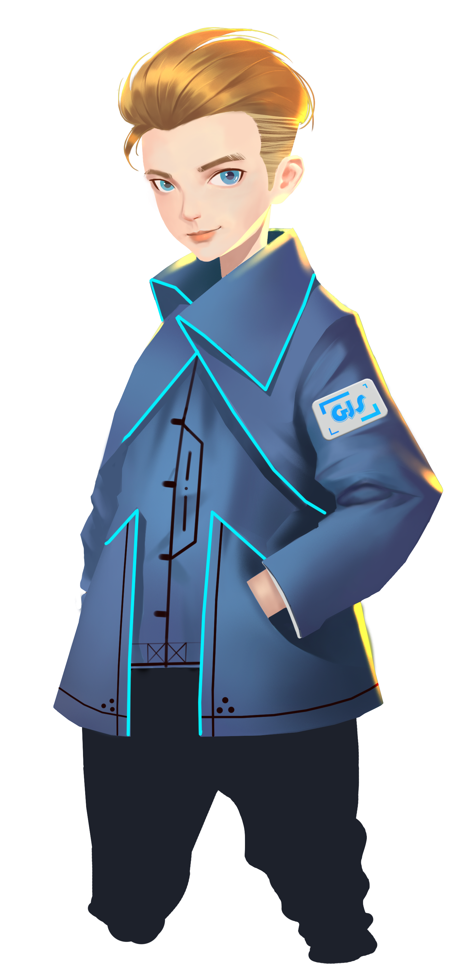

GEIO는 몇 개의 데이터 디스플레이 방법을 가지고 있을까?
"디스플레이"와 "버튼"의 차이점은 무엇인가?
GEIO의 HP 범위를 어떻게 알 수 있을까?
오늘부터 너는 GJS의 공식 병사야. 그리고 너의 첫 번째 임무를 맞게 될 거야.
친구들, 준비됐나?
친구들 다시 돌아온 걸 환영해! 나는 샘이야. 지난 시간에 배운 것들 아직 기억하고 있지

Slide 3
브리핑

Slide 4

주제
“순찰”
숙지사항
변수
훈련
카운터를 만들어라
도전
예정된 순찰
브리핑에서는 우리가 오늘 무엇을 배울지 알아보자.

Slide 5
숙지사항

Slide 6

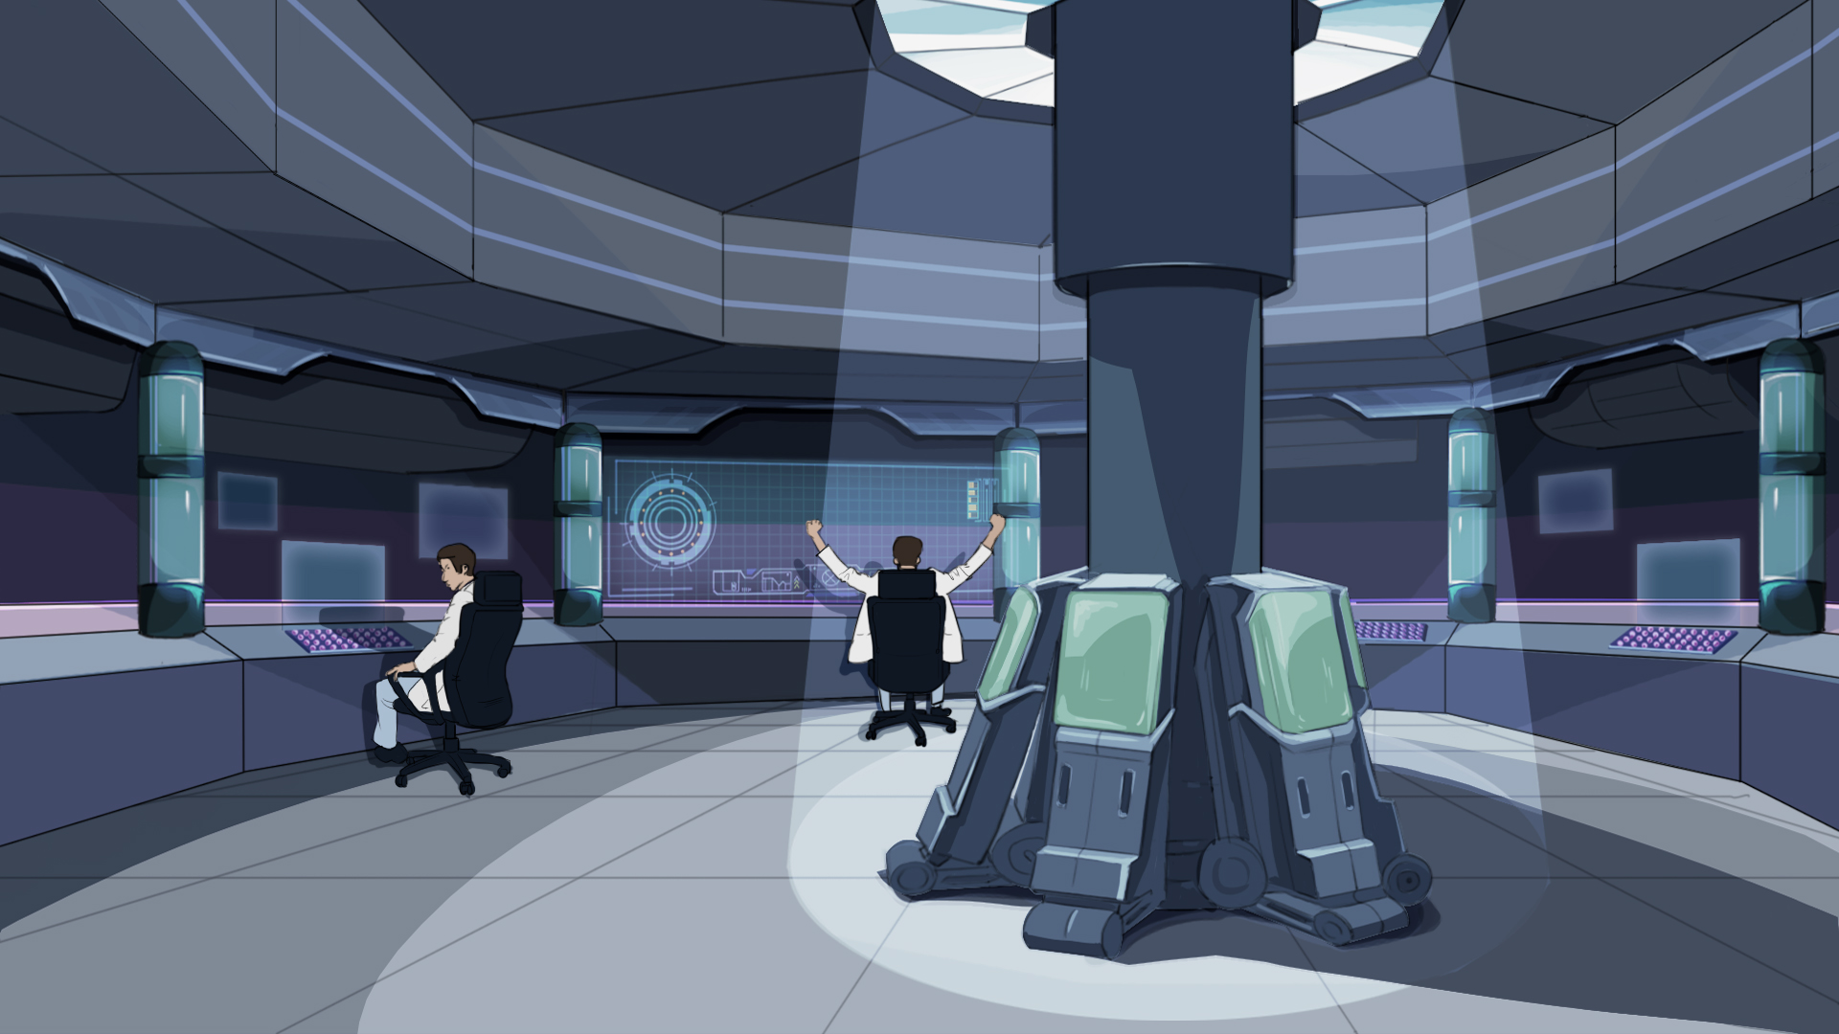
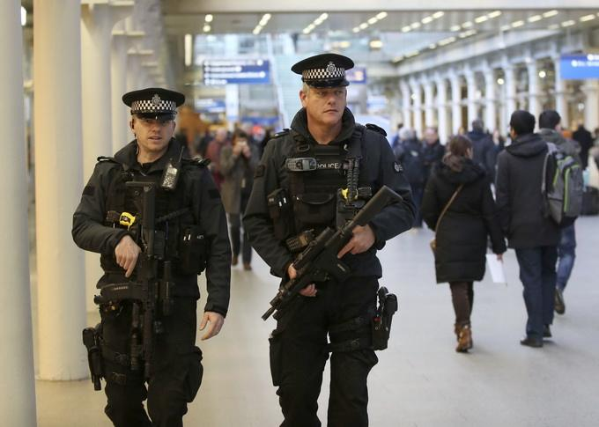
도시에는 다양한 종류의 순찰대가 있어. 그들은 주변을 돌아다니면서 어떤 일이 일어나는지 주시하고 다녀.
범죄자들이 범죄를 저지를 기회가 없도록 말이야. 우리 캠프에서 또한
테러리스트들이 공격하거나 정보를 훔치는 것을 막기 위해 순찰팀이 필요해.
최고의 병사가 되려면 기본적인 것부터 시작해야해
이곳의 모든 일 중에 가장 기본적인 것은 순찰이야.
여기 GJS팀에서는 GEIO를 이용하여 캠프 주변을 순찰해. 하지만 예정된 순찰은 어떻게 하지?

Slide 7
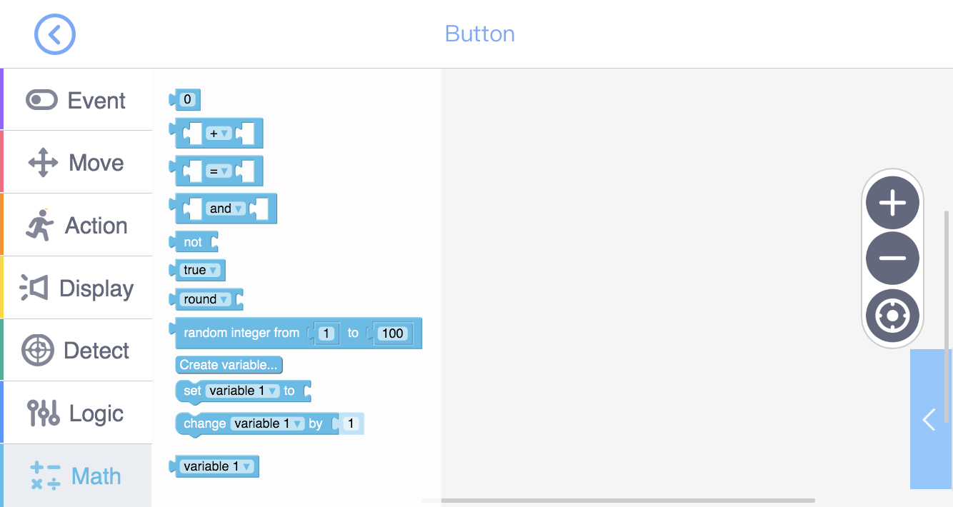
숫자
계산
비교
데이터 반올림
랜덤 숫자
변수의 생성, 설정, 변경
변수 (다른 코드에서 사용되는)

Slide 8
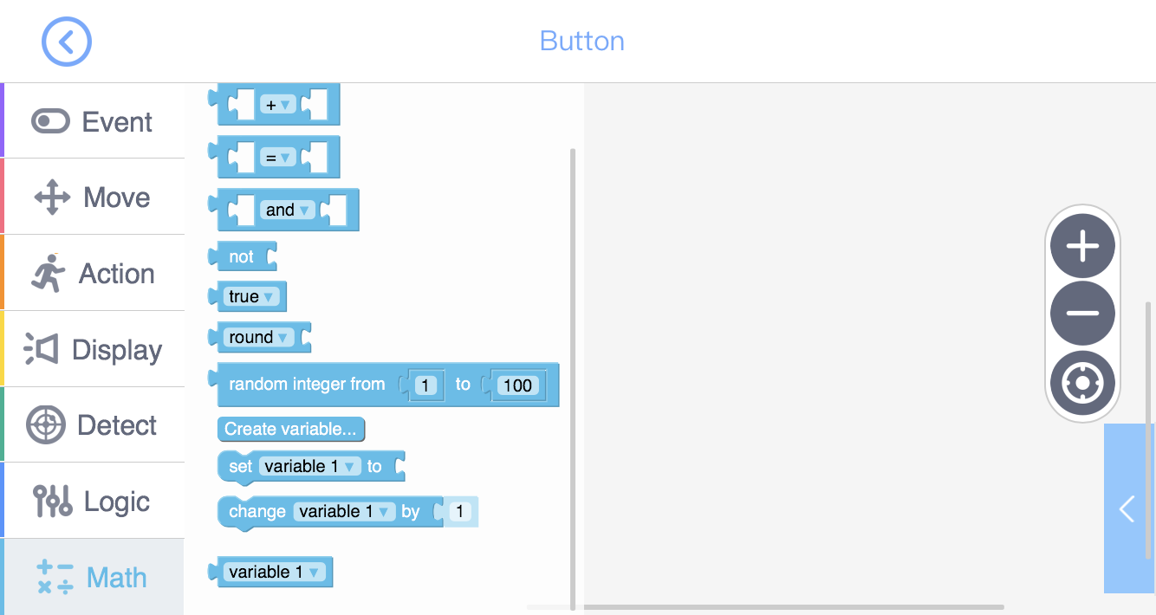
변수는 상황이 변함에 따라 값이 변경될 수 있는 특수한 숫자야.
예를 들면, 시간, 나이, 그리고 신체의 길이 등이 될 수 있어.
변수를 어떻게 사용할까? 변수를 사용하기 전에 항상 변수를 설정해야 되는 것을 기억해 둬.
(변수에 초기값을 부여해.) 그렇지 않으면 변수의 값이 0이 돼.
변수를 설정하고 나면, 그것을 계산하는데 사용할 수 있어.
자! 변수 사용법을 연습해 보자!
GEIO의 프로그래밍에도 변수가 있는데. “연산(Math)" 툴에서 가변 코드를 찾을 수 있어.
먼저, 우리는 변수가 무엇인지 알아야 해.

Slide 9
훈련

Slide 10
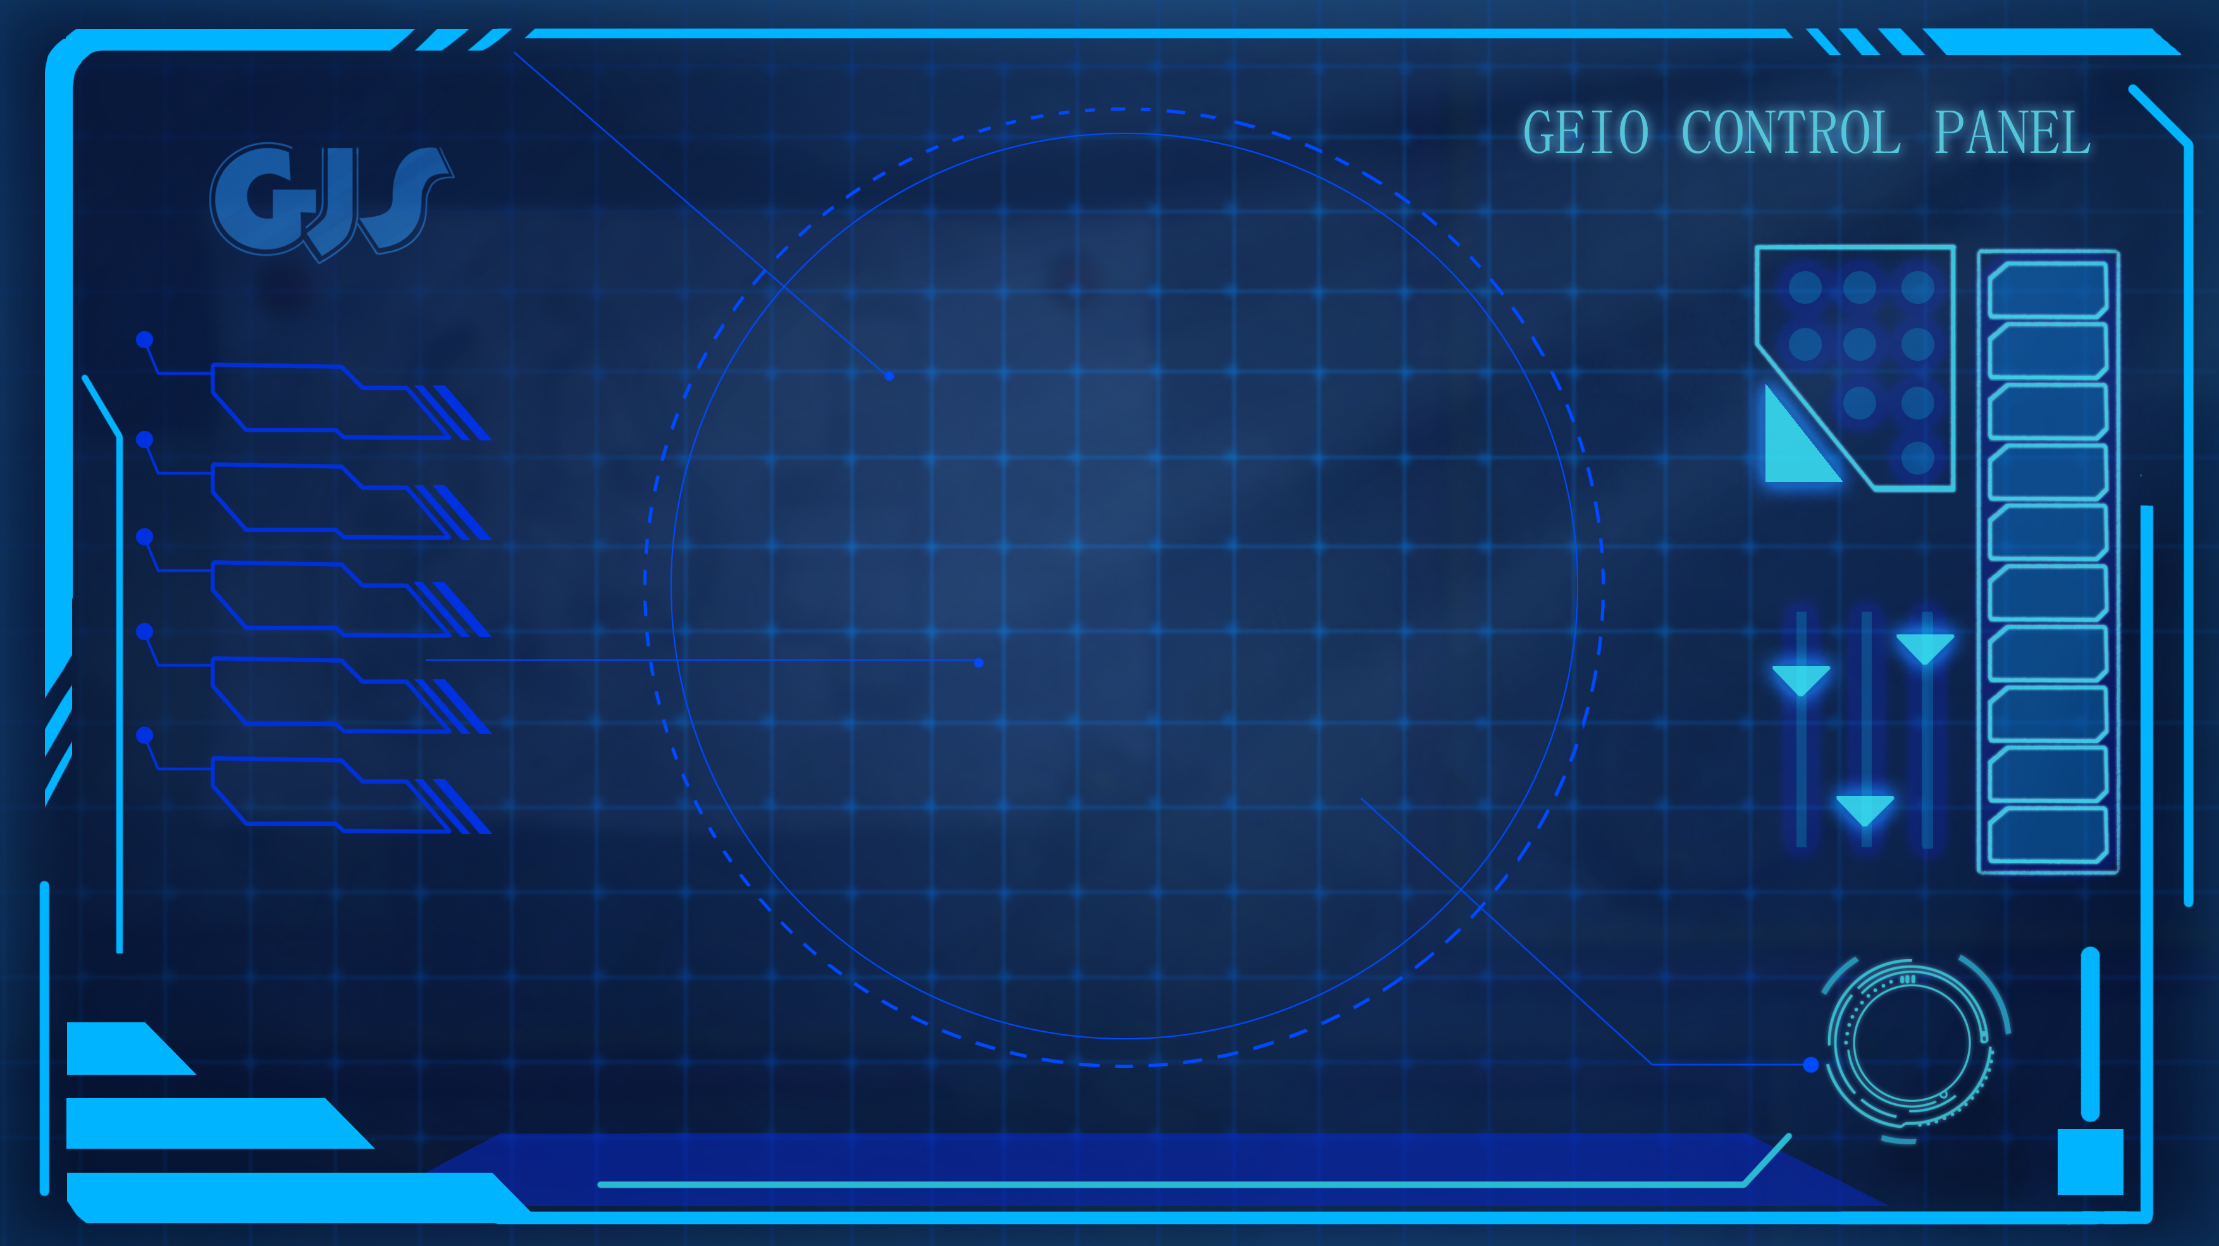
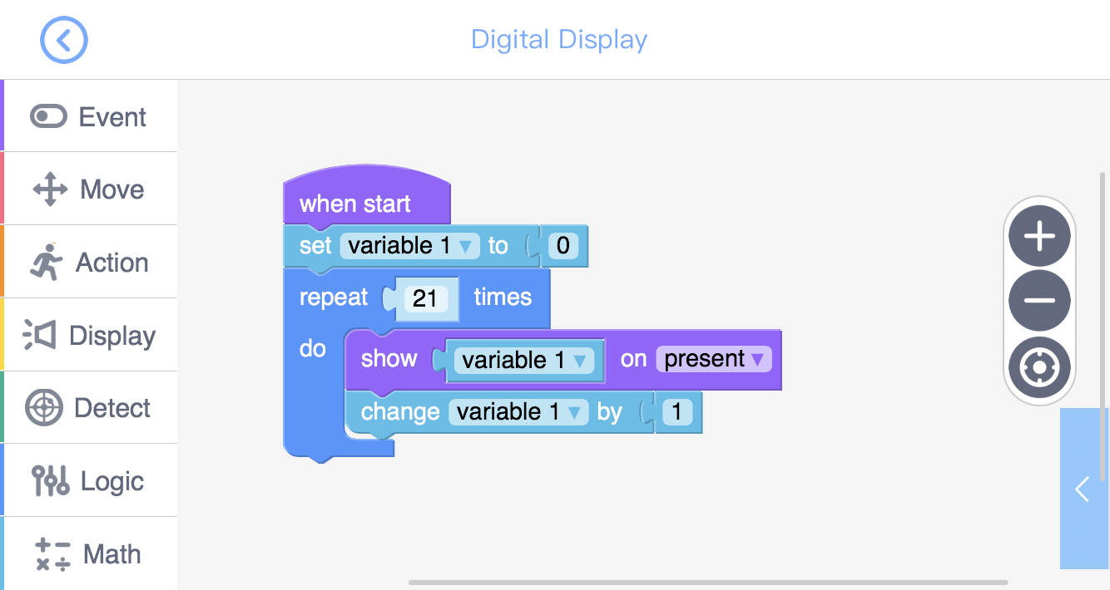
위 프로그램을 시도해봐!
질문: 1. “~회 반복"을 왜 사용할까? 왜 20번이 아니라 21번을 반복할까?
훈련 과제 1: 카운터를 만들기 위해 "디지털 디스플레이"를 사용하기
시작할 때, 카운터는 0에서 20까지 세고 숫자를 표시할 거야.

Slide 11
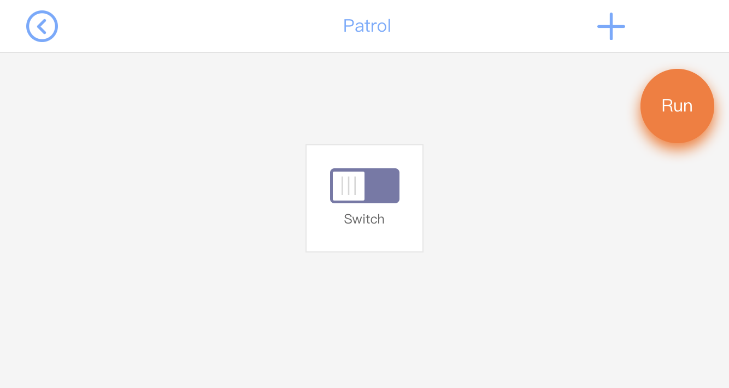
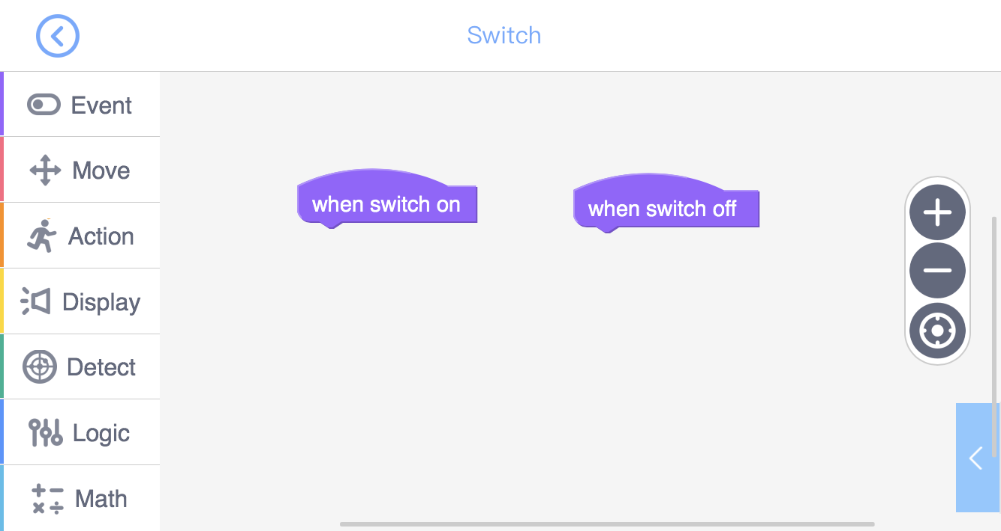
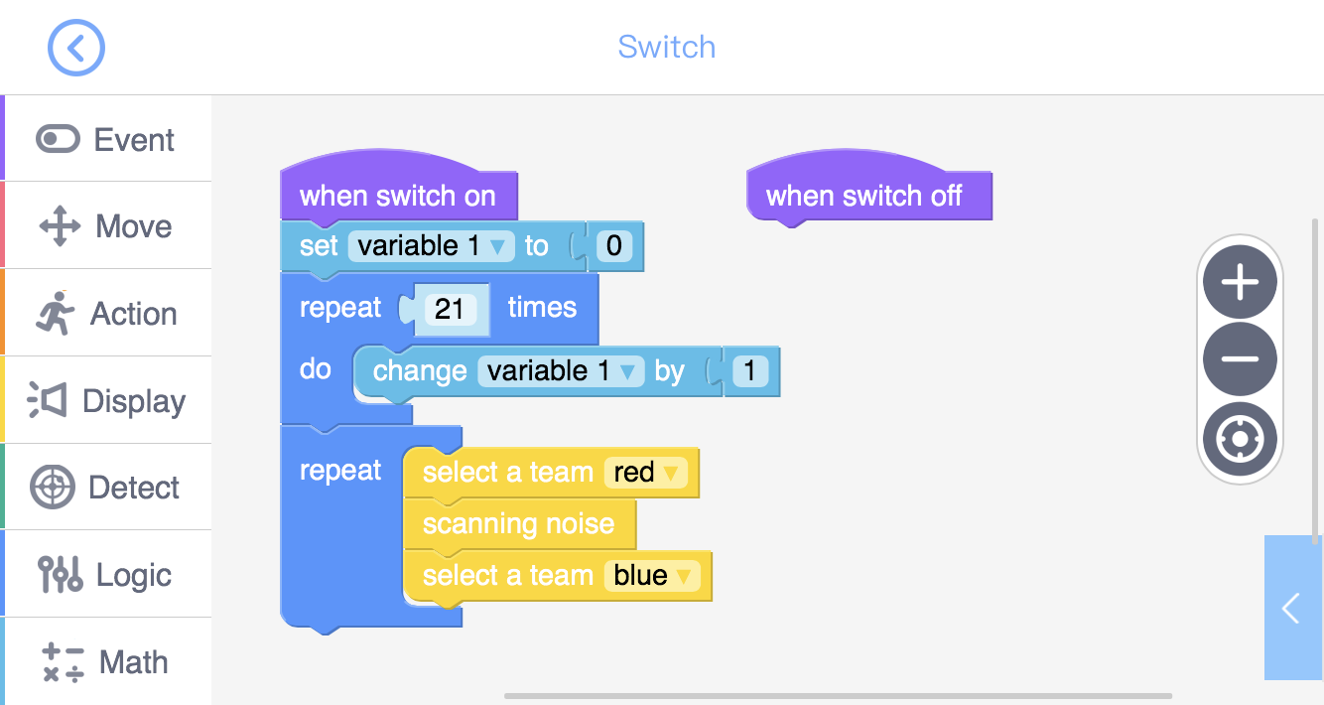
훈련 과제 2: "스위치"를 사용하여 알람을 생성해봐. 변수를 0으로 설정하고 20까지 카운트해봐
20일 때, GEIO가 빨강, 파랑 LED 불빛을 번쩍이게 하고 스캐닝 사운드를 내도록 해봐.
만약 우리가 GEIO의 순찰을 수동으로 활성화해야 한다면? 우리는 "스위치"가 필요할 거야.
좋아! 그럼 이제 순찰하러 가자!
"버튼"과 마찬가지로, "스위치"도 프로그램을 실행한 후에 수동으로 제어할 수 있어.

Slide 12
도전

Slide 13
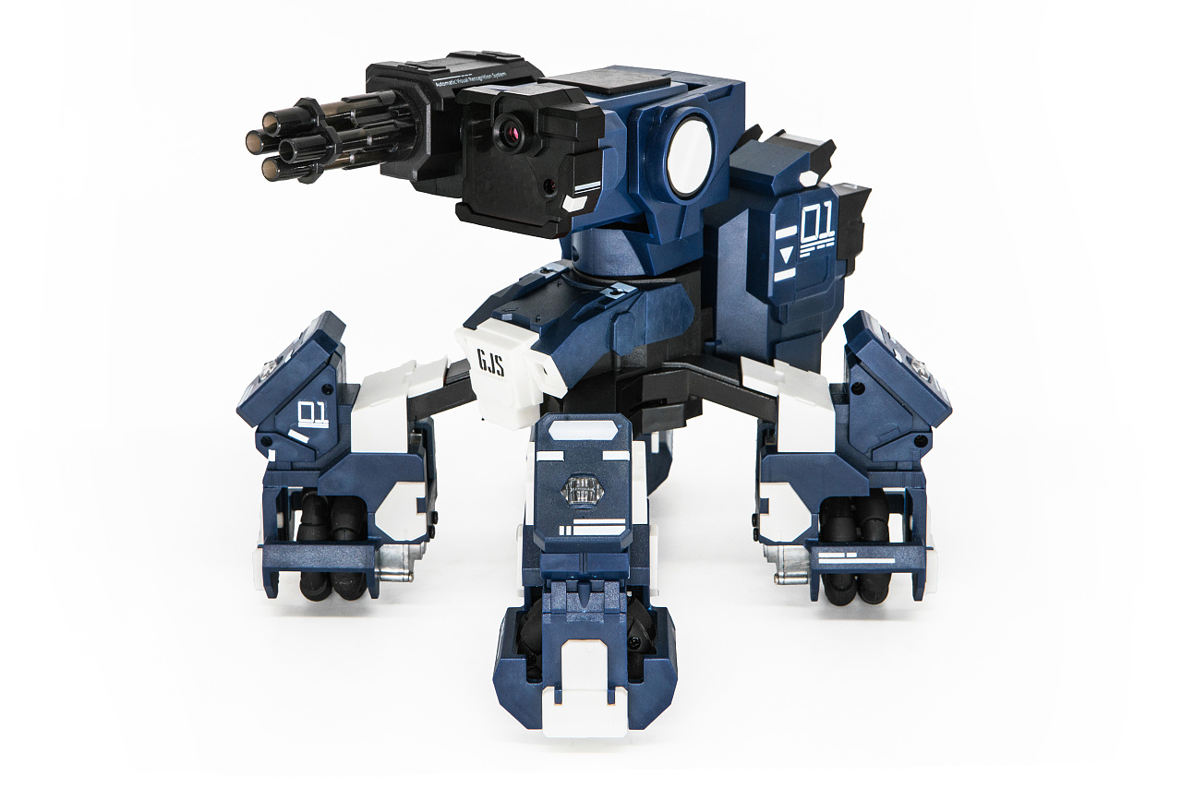
E
D
출발
주위 둘러보기
180° 돌기
C
B
A
1
2
3
4
5
6
7
8
순찰은 C1부터 시작할거야. 0에서 20까지 센 후에, GEIO는 C4 앞으로 나아가서 정지하고 주위를 둘러본 후 C8을 향해 계속 나가야해. C8에 이르면 방향을 돌려 C1으로 돌아간 다음 이 경로를 최소 두 번 반복해야 해.

Slide 14
변수란 무엇인가?
변수를 사용하기 전에 무엇을 해야 할까?
변수를 계산하는 방법은 몇 가지가 있을까?
더 멋진 임무를 해낼 수 있길 기대할 게. 다음시간에 다시 만나 안녕!
브라보! 너는 GJS의 첫번쨰 임무를 수행했어! 훌륭해 병사
이번시간에 배운 것을 다시한번 복습해볼까? 위의 질문에 답해보자.

